Slide 1
レムナントが しるべき
れつおうき だいに

Slide 2
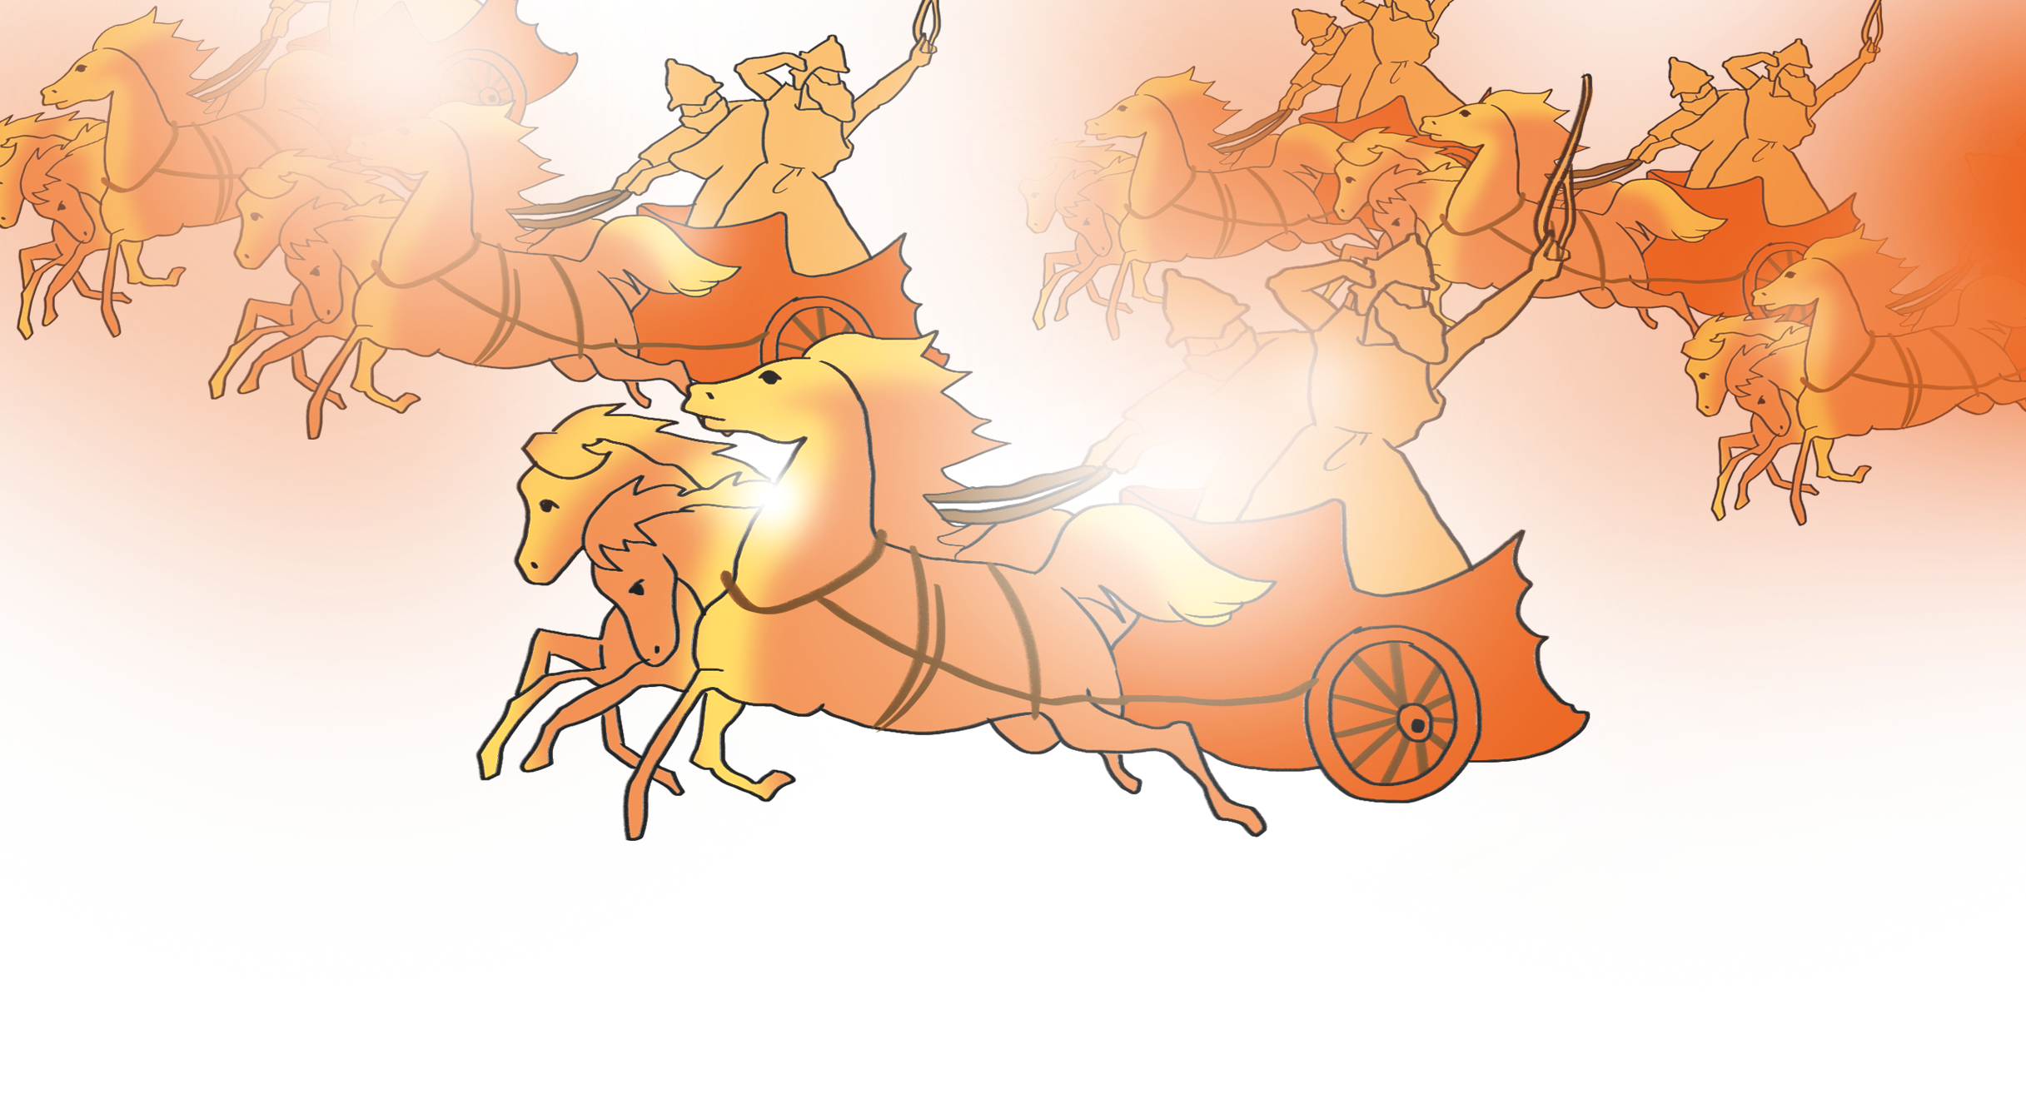
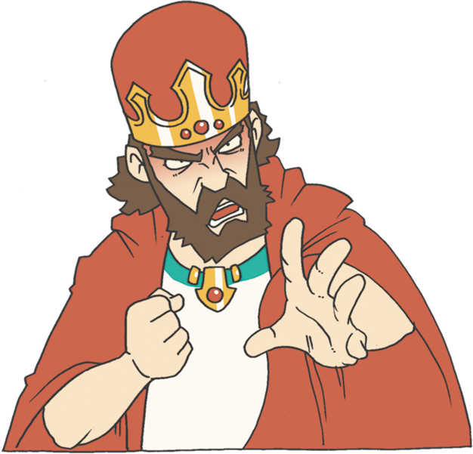
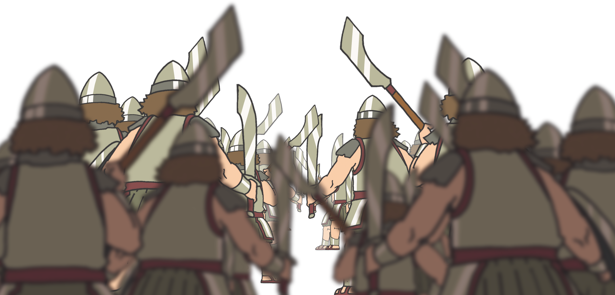
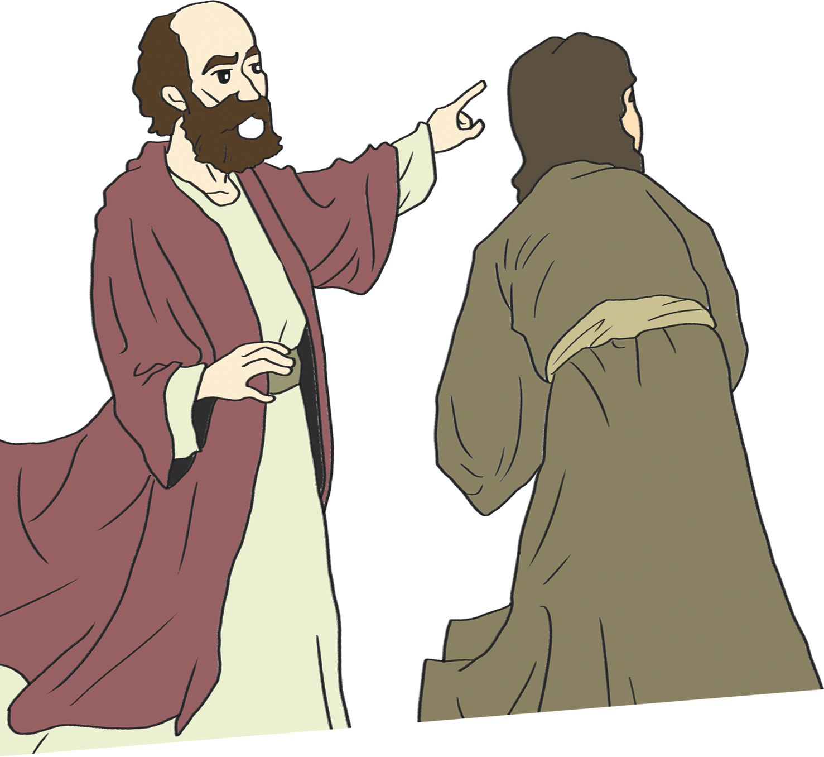
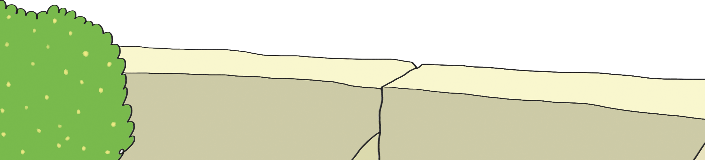
3
Remnant（レムナント）
エリシャの しめい

Slide 3
おうは いった。「いって、 かれが どこに
いるかを つきとめなさい。ひとを やって、
かれを つかまえよう。」そのうちに、「いま、
かれは ドタンにいる」という しらせが おうに
もたらされた。そこで おうは うまと せんしゃと
たいぐんとを そこに おくった。かれらは
よるの うちに きて、そのまちを ほういした。
Ⅱれつおう 6:13~14

Slide 4
Notes:
朝の時間 – 深い黙想

Slide 5
Notes:
根本解決 (創 3, 6, 11)
唯一性の答えが来て
過去、現在、未来 – 上、下、横 – 高さ、深さ、広さ

Slide 6
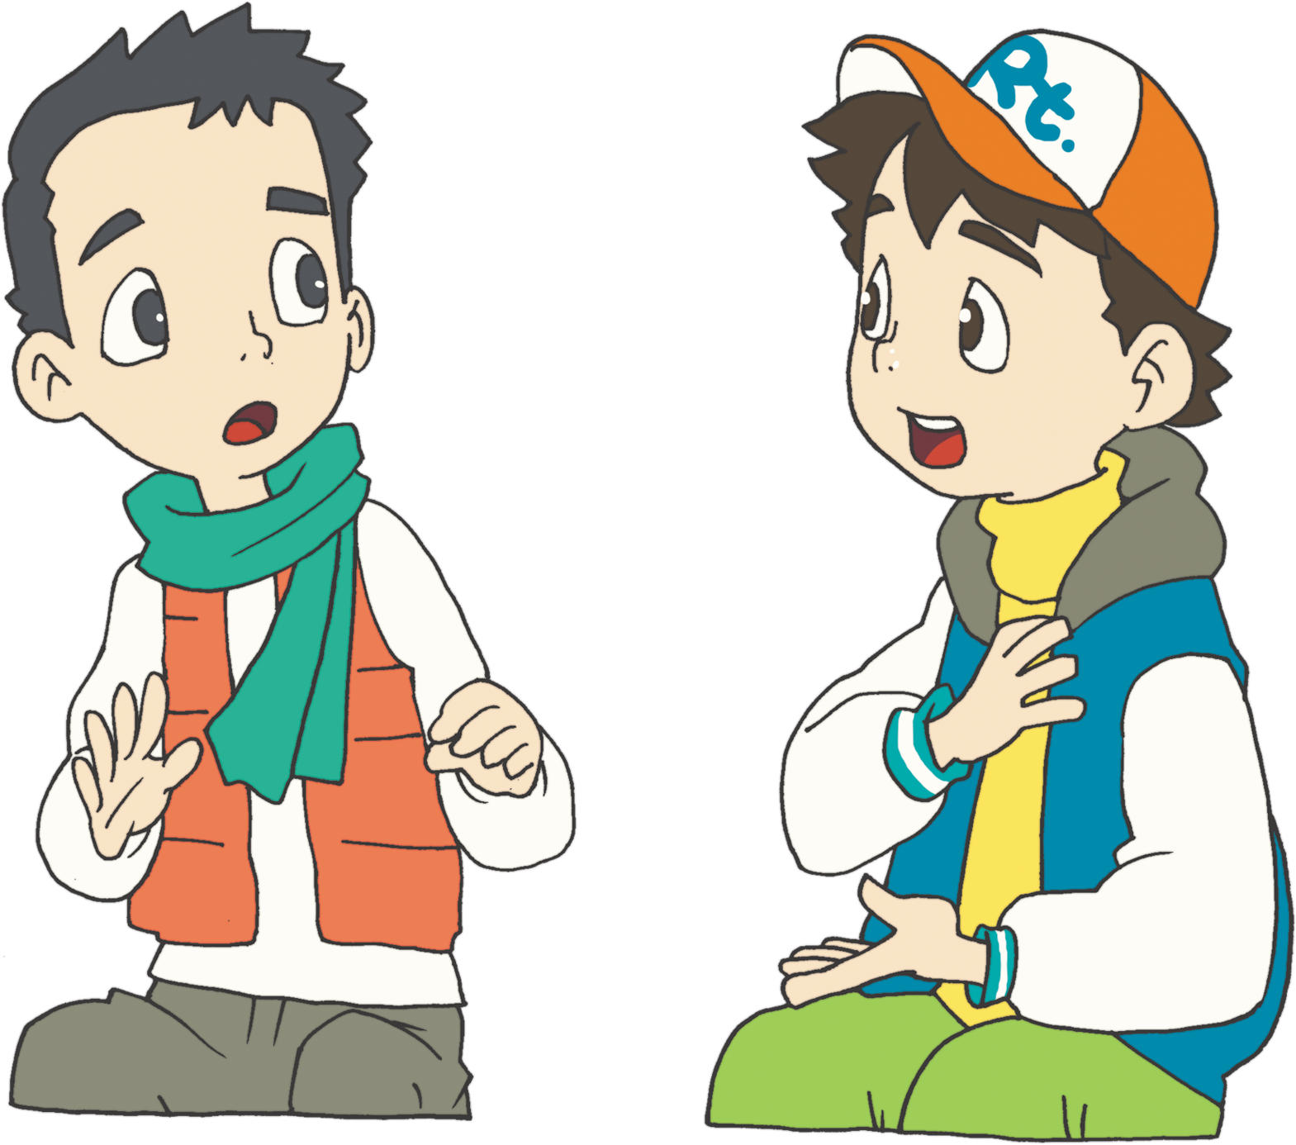
Notes:
昼 – 答えを確認する祈り （回復)
サミットになります

Slide 7
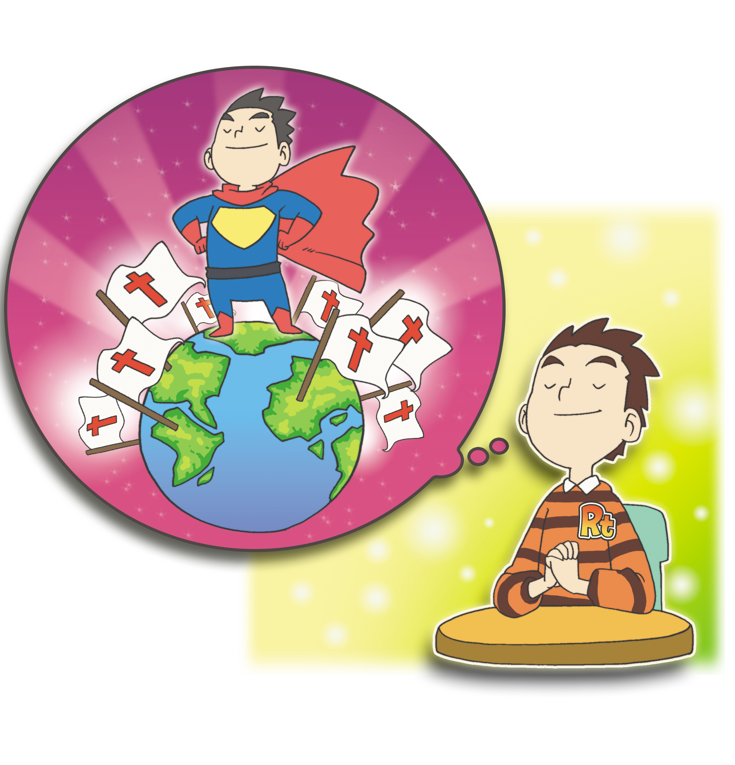
Notes:
夜 – すべての起きたことに「答え」を見つける
いやされる時間 → 未来が見える → 挑戦するようになる

Slide 8
でんどうしゃに くださる
かみさまの ちからは
ことなります

Slide 9
Notes:
私がせめていく所ごとにイスラエルの兵士が!
スパイがいるのか?

Slide 10
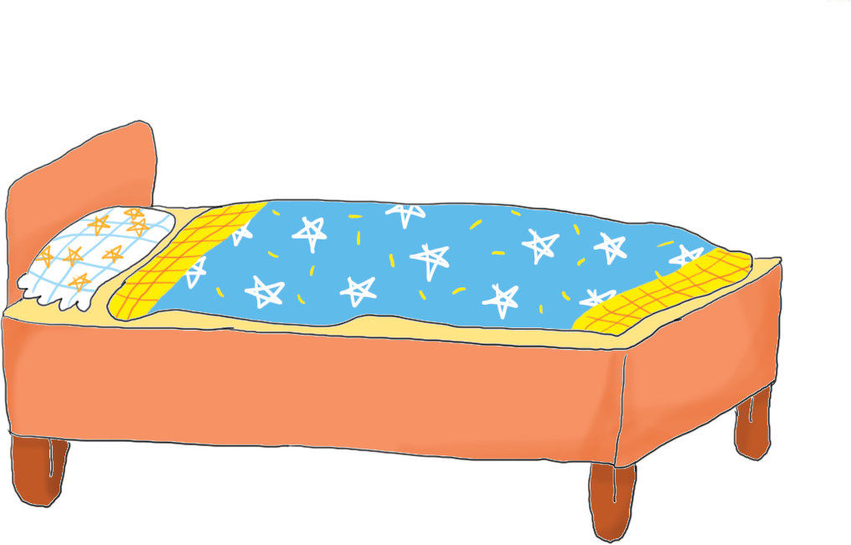
Notes:
王が寝室でする話も

Slide 11
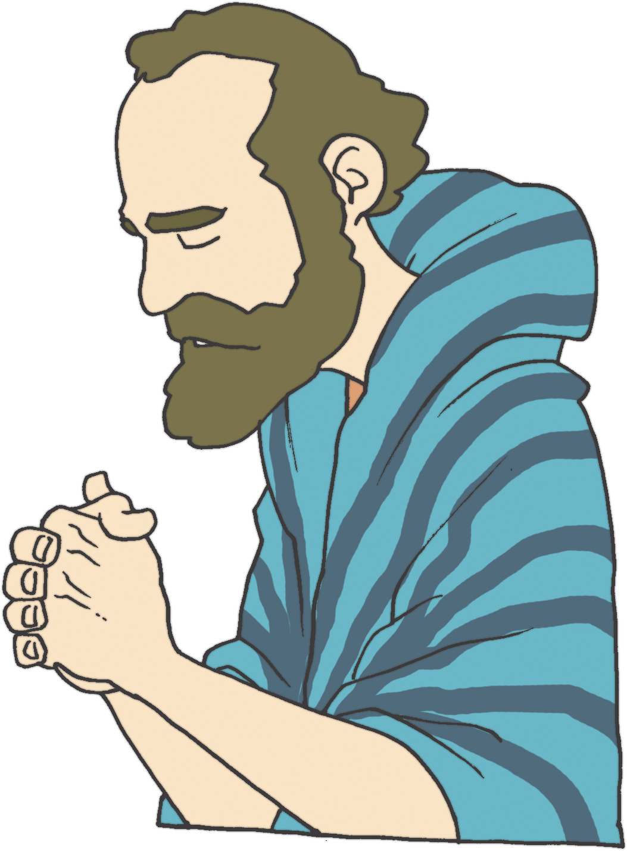
Notes:
1) 神様(かみさま)を通(とお)して現場(げんば)への方向(ほうこう)が疎通(そつう)します
2) 神様(かみさま)がくださる未来(みらい)の祝福(しゅくふく)を知(し)るようになります
3) 戦争(せんそう)と災(わざわ)いを防(ふせ)ぐ働(はたら)きをします

Slide 12
エリシャは アラムぐんたいに かつ
ふくいんうんどうを しました

Slide 13
Notes:
1) アラム軍隊(ぐんたい)の攻撃(こうげき)がありました(Ⅱ列王6:14～15)

Slide 14
Notes:
2) 神様(かみさま)はアラム軍隊(ぐんたい)よりもっと多(おお)い天(てん)の軍勢(ぐんぜい)を動員(どういん)されました(Ⅱ列王6:16～17)

Slide 15
Notes:
3) 戦(たたか)わずに勝(か)ちました(Ⅱ列王6:18～23)

Slide 16
まことの でんどうは わたしが いる
いまの げんばに こたえとして きます

Slide 17
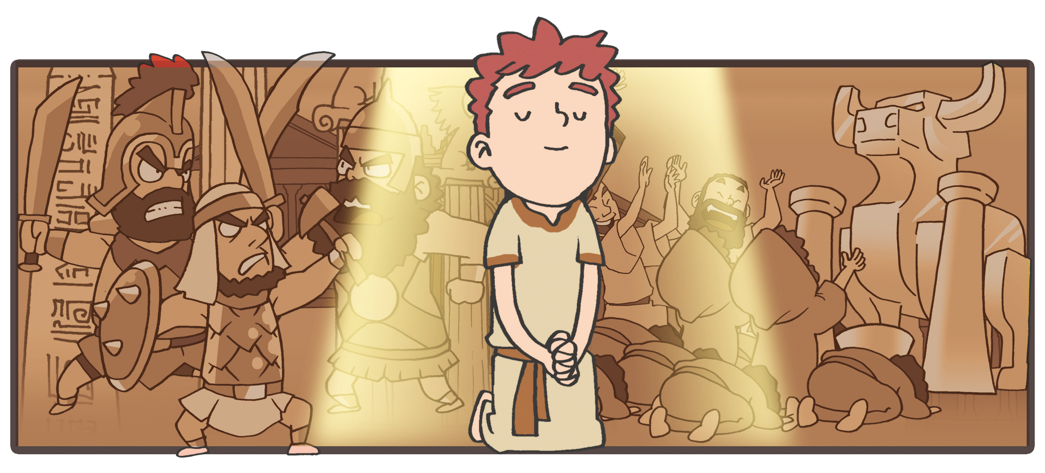
Notes:
1) 天(てん)の背景(はいけい)を味(あじ)わうようになるでしょう
2) 答(こた)えを与(あた)える人(ひと)になるでしょう
3) この答(こた)えが全世界(ぜんせかい)に伝(つた)えられて世界(せかい)福音化(ふくいんか)の祝福(しゅくふく)を味(あじ)わうようになるでしょう

Slide 18
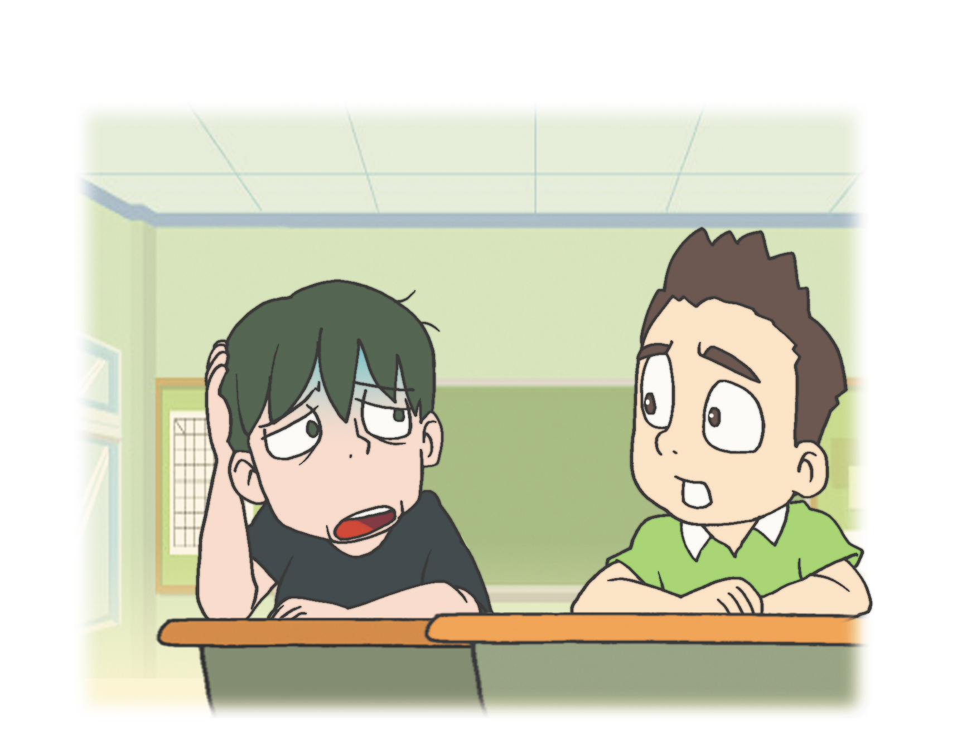
Notes:
1) 天(てん)の背景(はいけい)を味(あじ)わうようになるでしょう
2) 答(こた)えを与(あた)える人(ひと)になるでしょう
3) この答(こた)えが全世界(ぜんせかい)に伝(つた)えられて世界(せかい)福音化(ふくいんか)の祝福(しゅくふく)を味(あじ)わうようになるでしょう

